Slide 1


Slide 2

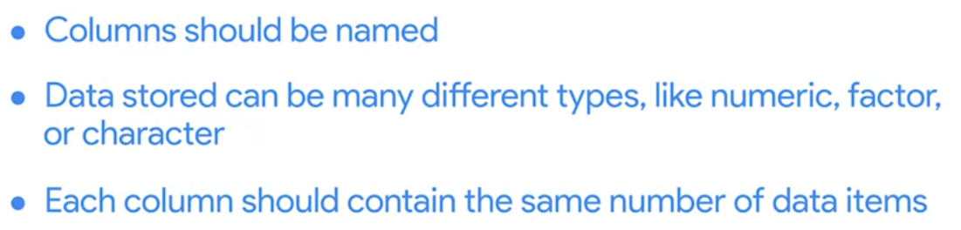
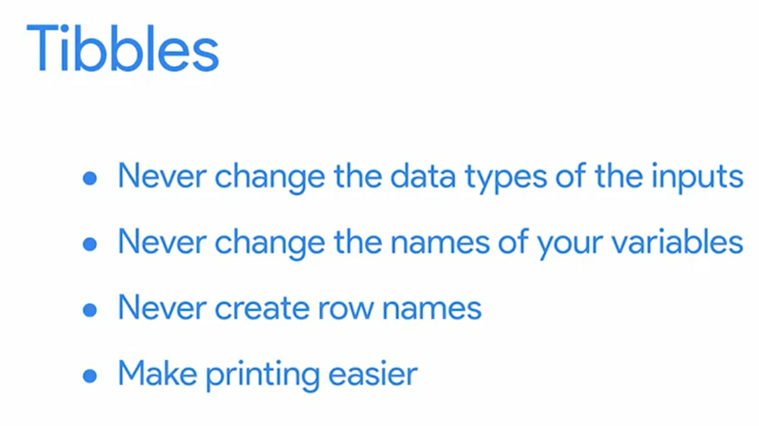

Slide 3

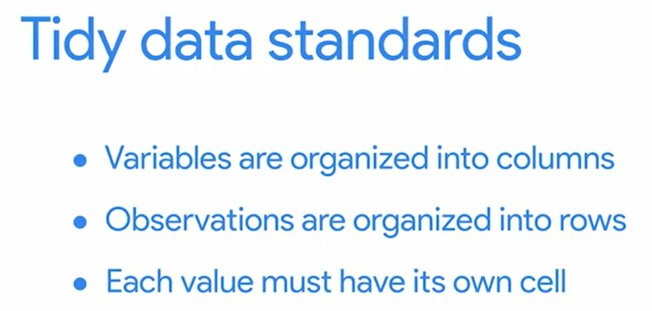

Slide 4
Un marco de datos es un conjunto de columnas, como una hoja de cálculo o una tabla SQL. Los tibbles son como marcos de datos simplificados que se configuran automáticamente para mostrar solo las 10 primeras filas de un conjunto de datos, y solo tantas columnas como puedan caber en la pantalla. Son muy útiles cuando estás trabajando con grandes conjuntos de datos. A diferencia de los marcos de datos, los tibbles nunca cambian los nombres de las variables, ni los tipos de datos de las entradas. En general, puedes hacer más cambios en los marcos de datos básicos, pero los tibbles son más fáciles de usar. El paquete tibble forma parte d
Puedes crear un tibble a partir de datos existentes con la función as_tibble().
La entrada para Tibble en la documentación de tidyverse resume qué es un tibble y cómo funciona en código R. Si quieres un resumen rápido de lo esencial, este es el lugar adonde debes ir.
El capítulo Tidy en "A Tidyverse Cookbook" es un gran recurso si quieres aprender más sobre cómo trabajar con tibbles usando el código R. El capítulo explora una variedad de funciones de R que pueden ayudarte a crear y transformar tibbles para organizar y ordenar tus datos.

Slide 5
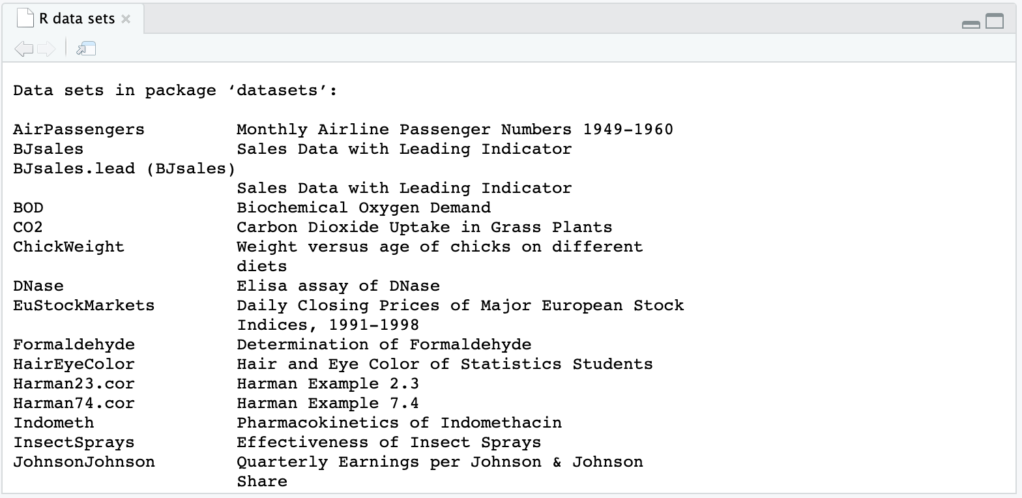
La instalación predeterminada de R viene con un número de conjuntos de datos precargados con los que puedes practicar, muchos recursos y tutoriales en línea utilizan estos conjuntos de datos de muestra para enseñar conceptos de codificación en R.
Puedes usar la función data() para cargar estos conjuntos de datos en R. Si ejecutas la función data sin un argumento, R mostrará una lista de los conjuntos de datos disponibles.
data()
Incluye la lista de conjuntos de datos precargados del paquete de conjuntos de datos (datasets).
Si deseas cargar un conjunto de datos específico, solo tienes que introducir su nombre en el paréntesis de la función data(). Por ejemplo.
data(mtcars)

Slide 6
El paquete readr
Además de usar los conjuntos de datos integrados de R, también es útil importar datos de otras fuentes para utilizarlos en la práctica o en el análisis. El paquete readr en R es una excelente herramienta para leer datos rectangulares. Los datos rectangulares son datos que encajan perfectamente en un rectángulo de filas y columnas, en el que cada columna se refiere a una única variable y cada fila a una única observación.
Tipos de archivos que almacenan datos rectangulares:
.csv (valores separados por comas): Un archivo .csv es un archivo de texto sin formato que contiene una lista de datos. La mayoría de las veces usan comas para separar (o delimitar) los datos, pero a veces utilizan otros caracteres, como el punto y coma.
.tsv (valores separados por tabulaciones): Un archivo .tsv almacena una tabla de datos en la que las columnas de datos están separadas por tabulaciones. Por ejemplo, una tabla de una base de datos o datos de una hoja de cálculo.
.fwf (archivos de ancho fijo): Un archivo .fwf tiene un formato específico que permite guardar datos textuales de forma organizada.
.log: Un archivo .log es un archivo generado por computadora que registra eventos de sistemas operativos y otros programas de software.

Slide 7
Base R también tiene funciones para leer archivos, pero las funciones equivalentes en readr suelen ser mucho más rápidas. Además, producen tibbles, que son fáciles de usar y leer.
El paquete readr forma parte del núcleo de tidyverse. Así que, si ya instalaste tidyverse, tienes lo que necesitas para empezar a trabajar con readr. Si no lo has hecho, puedes instalar tidyverse ahora.
Funciones readr
El objetivo de readr es proporcionar una forma rápida y amigable de leer datos rectangulares. La función readr soporta varias funciones read_ . Cada función se refiere a un formato específico de archivo.
read_csv(): Archivos de valores separados por comas (.csv)
read_tsv(): Archivos de valores separados por tabuladores
read_delim(): Archivos delimitados en general
read_fwf(): Archivos de ancho fijo
read_table(): Archivos tabulares cuyas columnas están separadas por espacios en blanco
read_log(): Archivos de registro de la web
ejemplo. En el paréntesis, debes indicar la ruta del archivo. “readr_example(“mtcars.csv”).

Slide 8
Paquete readxl
Para importar datos de hojas de cálculo a R, puedes utilizar el paquete readxl. El paquete readxl facilita la transferencia de datos de Excel a R. Readxl admite tanto el formato de archivo .xls heredado como el moderno formato de archivo .xlsx basado en xml.
El paquete readxl forma parte de tidyverse, pero no es un paquete núcleo de tidyverse, por lo que es necesario cargar readxl en R mediante el uso de la función library().
library(readxl)
read_excel(readxl_example("type-me.xlsx"))
Puedes usar la función excel_sheets() para listar los nombres de las hojas individuales.
excel_sheets(readxl_example("type-me.xlsx"))
Recursos adicionales
Si quieres aprender a usar las funciones de readr para trabajar con archivos más complejos, consulta el capítulo Importación de datos en R del libro Ciencia de análisis de datos. Explora algunos de los problemas comunes que puedes encontrar al leer archivos, y cómo usar readr para solucionarlos.
El paquete "datasets" de R contiene muchos conjuntos de datos útiles precargados. Consulta El paquete de conjunto de datos de R para obtener una lista. La lista incluye enlaces a descripciones detalladas de cada conjunto de datos.

Slide 9
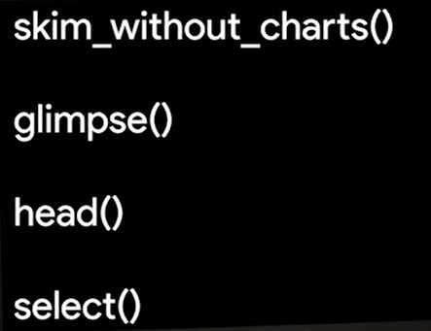



Clean_names()

Slide 10
Una parte importante de la limpieza de datos es asegurarse de que todos los archivos tienen el nombre correcto. deberían establecer convenciones de nomenclatura para los archivos.
Mantén los nombres de los archivos con una longitud razonable
Usa guiones bajos y guiones para facilitar la lectura
Empieza o termina el nombre del archivo con una letra o un número
Usa un formato de fecha estándar cuando corresponda; ejemplo: AAAA-MM-DD
Usa nombres de archivos relacionados que funcionen bien con la ordenación predeterminada; por ejemplo: en orden cronológico o en orden lógico utilizando primero los números
NO
Uses caracteres adicionales innecesarios en los nombres de archivo
Uses espacios o caracteres "ilegales"; ejemplos: &, %, #, < o >
Empieces o termines el nombre del archivo con un símbolo
Uses formatos de fecha incompletos o incoherentes; ejemplo M-D-AA
Uses nombres de archivos relacionados que no funcionan bien con el ordenamiento predeterminado; ejemplos: un sistema aleatorio de números o formatos de fecha, o utilizar letras primero

Slide 11
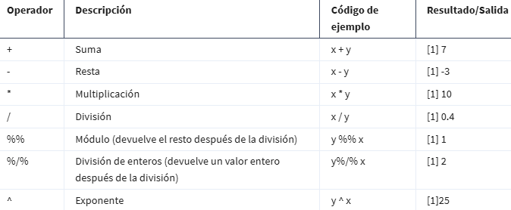
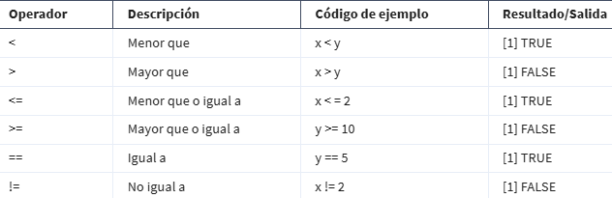
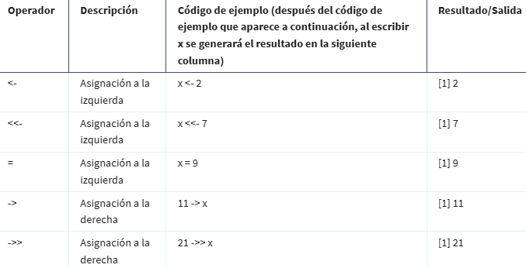
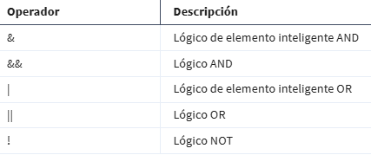
Operadores aritméticos
Operadores relacionales
Operadores de asignación
Operadores lógicos

Slide 12
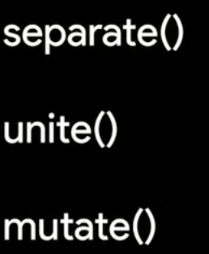
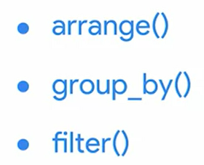

Slide 13
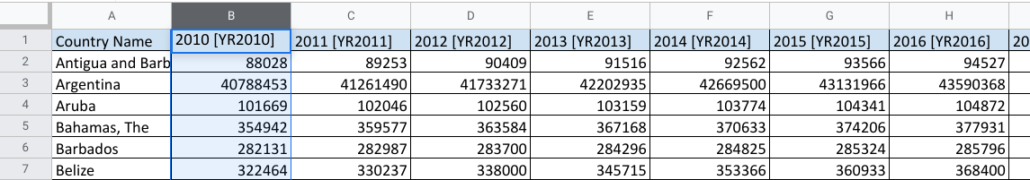
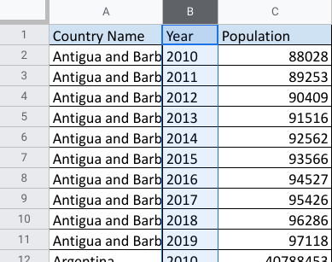
Los datos en formato ancho tienen observaciones en varias columnas
los datos en formato largo tienen todas las observaciones en una sola columna, y las variables en columnas separadas.
Hay razones importantes para utilizar ambos formatos. De todos modos, como analista, es importante saber cómo ordenar los datos cuando es necesario. En R, puedes tener un marco de datos en un formato ancho que tiene varias variables y condiciones para cada variable. Puede parecer un poco desordenado.
La función pivot_longer(). Como parte del paquete tidyr, puedes utilizar esta función de R para alargar los datos de un marco de datos aumentando el número de filas y disminuyendo el número de columnas. Del mismo modo, si quieres convertir tus datos para que tengan más columnas y menos filas, usarás la función pivot_wider().

Slide 14
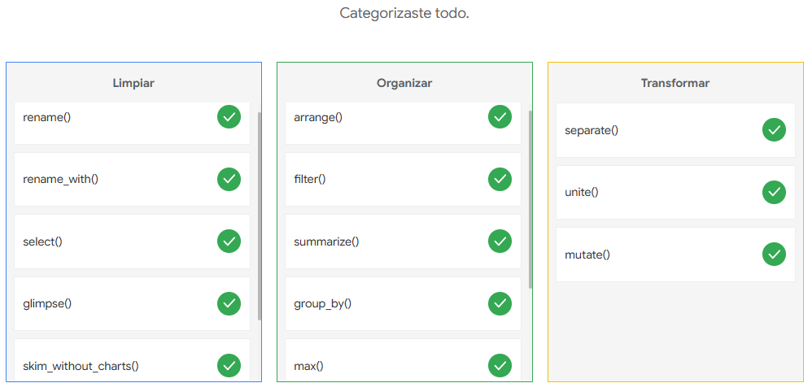
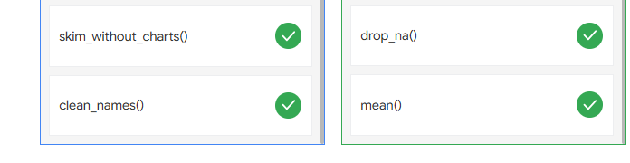

Slide 15
Rename()
Rename_with()
Select()
Glimpse()
Skim_without_charts
Clean_names()
Arrange()
Filter()
Summarize()
Group_by()
Max()
Min()
Drop_na()
Mean()
Separate()
Unite()
Mutate()
Sirve para cambiar el nombre de una o varias columnas de un dataframe.
Cambia los nombres de las columnas de acuerdo con una función aplicada a ellos.
Se utiliza para seleccionar columnas de un dataframe.
Muestra una vista rápida de un dataframe
Proporciona un resumen de un dataframe sin los gráficos (est, descriptiva)
Limpia los nombres de las columnas para hacerlas más legibles
Ordena las filas de un dataframe según las columnas indicadas.
Filtra las filas de un dataframe según una condición dada.
Resume el dataframe aplicando funciones agregadas a las columnas.
Agrupa las filas por una o varias columnas para realizar operaciones posteriores en cada grupo.
Devuelve el valor máximo de un vector o columna.
Devuelve el valor minimo de un vector o columna.
Elimina las filas con valores NA de un dataframe
Calcula la media de un vector o columna.
Divide una columna en varias basadas en un delimitador.
Combina varias columnas en una sola.
Crea o modifica columnas de un dataframe.

Slide 16
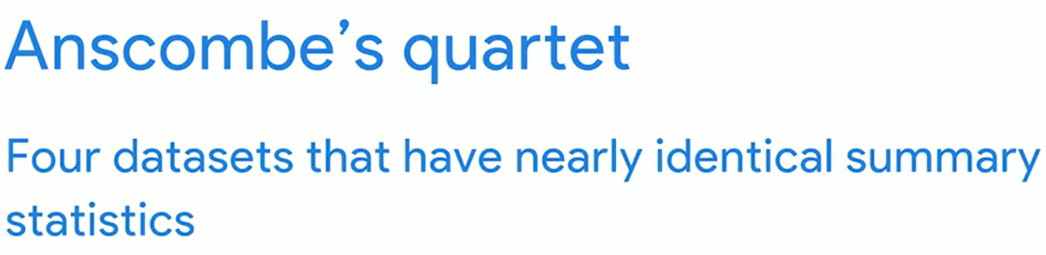
install.packages('SimDesign’)
library(SimDesign)
actual_temp<-c(68.3,70, 72.4, 71, 67, 70)
predicted_temp<-c(67.9, 69, 71.5, 70, 67, 69)
bias(actual_temp, predicted_temp)
Todo analista de datos encontrará un elemento de sesgo en algún momento del proceso de análisis de datos. Por eso es tan importante saber cómo identificar y gestionar los datos sesgados siempre que sea posible.
La función sample() es solo una de las muchas funciones y métodos en R que puedes usar para abordar el sesgo de tus datos. Dependiendo del tipo de análisis que estés realizando, es posible que tengas que incorporar algunos procesos avanzados en tu programación.
Función de sesgo: Esta página web es un buen punto de partida para aprender cómo la función de sesgo en R puede ayudarte a identificar y gestionar el sesgo en tu análisis.
Ética de la ciencia de datos: Este curso en línea proporciona diapositivas, vídeos y ejercicios para ayudarte a aprender más sobre la ética en el mundo del análisis computacional de datos. Incluye información sobre la privacidad de los datos, su tergiversación y la aplicación de la ética a tus visualizaciones.

Slide 17
Visualizaciones en R

Slide 18
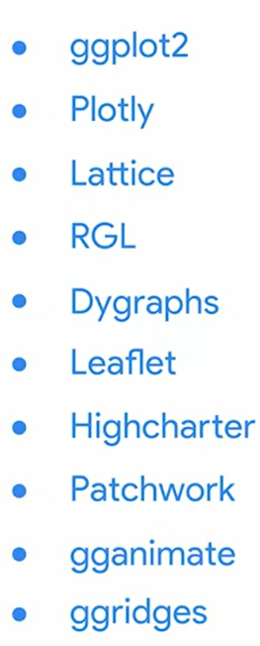
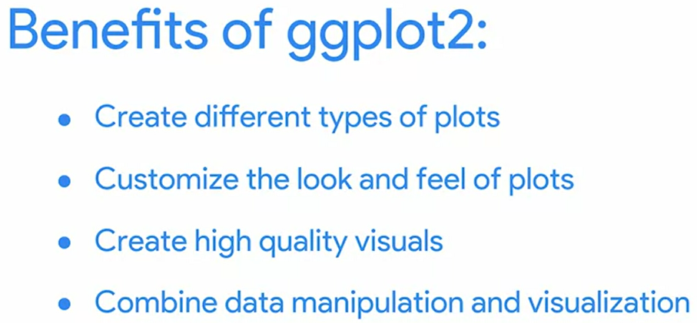


Slide 19




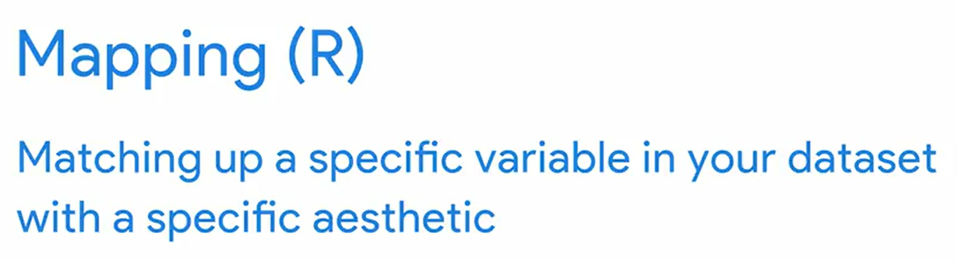

Slide 20
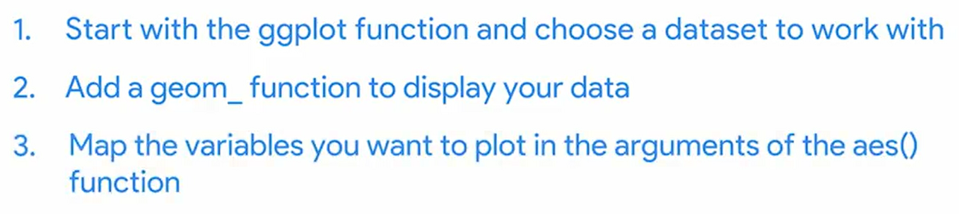
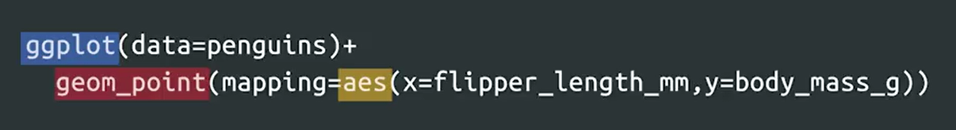

Slide 21
Problemas comunes al visualizar en
Distinción entre mayúsculas y minúsculas
Equilibrar paréntesis y comillas
Uso del signo más para agregar capas
Recursos de ayuda
R for Data Science Online Learning Community
RStudio Community
Stackoverflow

Slide 22

Ggplot2 es un paquete de R que te permite crear diferentes tipos de visualizaciones de datos directamente en tu lugar de trabajo R. En ggplot2, una estética se define como una propiedad visual de un objeto de tu diagrama.
Existen tres atributos estéticos en ggplot2:
Color: te permite modificar el color de todos los puntos de tu diagrama o el color de cada grupo de datos
Tamaño: te permite modificar el tamaño de los puntos de tu diagrama por grupo de datos
Forma: te permite modificar la forma de los puntos de tu diagrama por grupo de datos
Hoja de referencia de visualización de datos con ggplot2
Introducción a R de Stats Education
Función aes en RDocumentation

Slide 23

ggplot(data = penguins) +geom_smooth(mapping = aes(x = flipper_length_mm, y = body_mass_g)) + geom_point(mapping = aes(x = flipper_length_mm, y = body_mass_g))
ggplot(data = diamonds) +geom_bar(mapping = aes(x = cut, fill=cut))
geom_smooth
geom_jitter

Slide 24
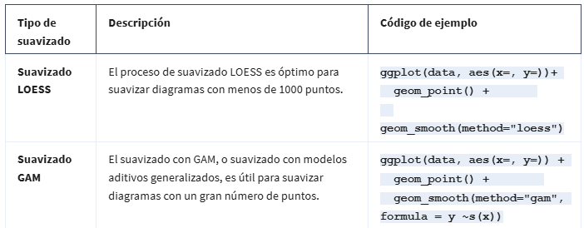
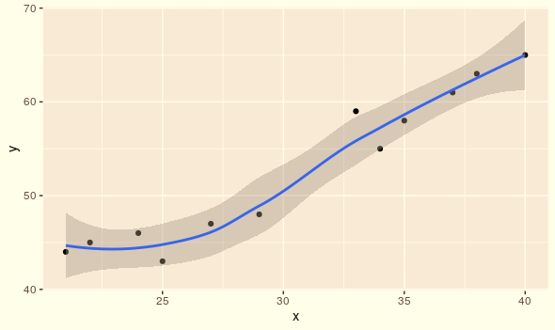
Suavizado
A veces, puede ser difícil comprender tendencias en tus datos solo a través de diagramas de dispersión. El suavizado permite detectar una tendencia de datos aun cuando no puedes notar con facilidad una tendencia en los puntos de datos graficados. La funcionalidad de suavizado de ggplot2 es útil porque suma una línea de suavizado como otra capa en un diagrama; la línea de suavizado ayuda a que un observador casual entienda el sentido de los datos. Introducción a R de Stats Education

Slide 25
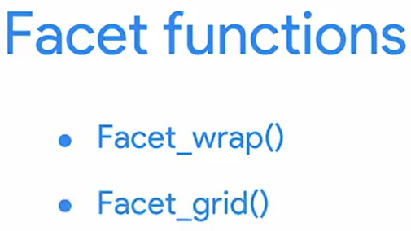
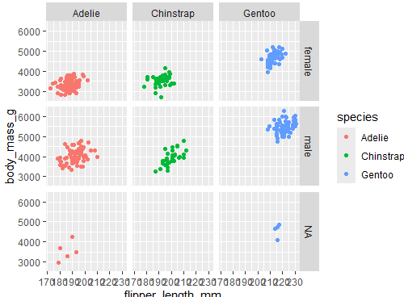
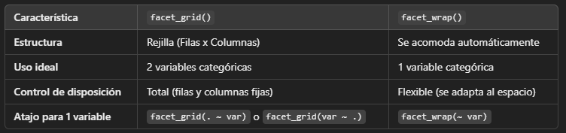
Se usan para dividir los gráficos en múltiples paneles según una o más variables categóricas. Sin embargo, tienen diferencias clave en la forma en que organizan los paneles:
Las funciones de facetas te permiten mostrar grupos más pequeños, o subconjuntos, de datos.

Slide 26
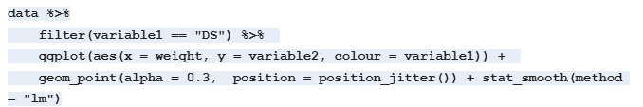
La función de filtrado de dplyr para hacer que los diagramas que crees con ggplot2 sean más fáciles de leer.
Filtrar tus datos antes del trazado te permite enfocarte en subconjuntos específicos de tus datos y sacar conclusiones más dirigidas. Para hacerlo, usa la función dplyr filter() en tu sintaxis de ggplot. Reunir todos los elementos: (dplyr+ggplot) , Transformación de datos, Visualización de datos con ggplot2

